Slide 1
진실이 ‘얻을 수 없는 정보’에 있을 때
나는 통계적으로 판단한다 LESSON 31

Slide 2

수 많은 통계와 조사자료

Slide 3
수 많은 통계와 조사자료
선택 편향의 함정

Slide 4
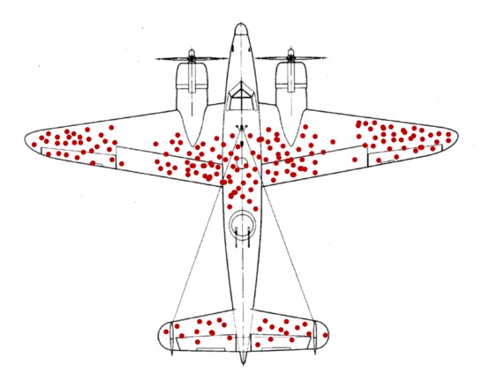
선택 편향?
2차 세계대전
전장에서 귀환한 비행기들의 탄흔을 조사
보완해야 할 부분은 어디?

Slide 5
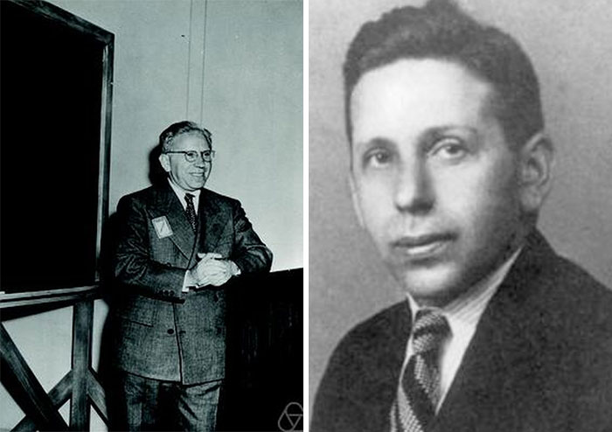
선택 편향?
“살아 돌아온 비행기가 맞지 않은 부분(엔진부)을 보완해야 한다”
Abraham Wald (1902~1950) : 헝가리 출신 수학자

Slide 6
선택 편향의 예
임상시험에서
임상시험결과 투약기간이 길어질수록 좋은 상태가 호전되는 환자의 비율이 증가함
중간에 건강이 악화되거나 약의 효과를 느끼지 못한 환자들은 시험에서 이탈하기에 통계에 포함되지 않음
여론조사에서
집전화를 통한 여론조사 결과 보수진영에 대한 지지율이 압도적
평일 낮(여론조사기관의 업무시간)에 집에 전화를 걸면 노인들이 받을 확률이 높음

Slide 7
결론은?
선택편향
표본을 선택하는 과정에서 범한 오류 → 결과에도 치명적인 오류
의도적인 선택편향
원하는 통계자료를 얻기 위해 의도적으로 편향된 표본을 선택하거나 조사를 시행
어디서 조사 했는지, 언제 조사 했는지, 어떻게 조사 했는지

Slide 8

게임에서는…?
하위권 그룹
중위권 그룹
상위권
그룹

Slide 9
Thank you

